Slide 1


MODULE ING1-2024/25 Communication et Expression: les Fondamentaux III: les Apprentis
Séance 1

Slide 2
Points abordés
1° Contexte général du module
2° Le département Relations Humaines
3° Les règles du jeu dans le groupe
4° Objectifs et positionnement du module: compétences développées
4° Le découpage des séances
5° Validation du Module

Slide 3
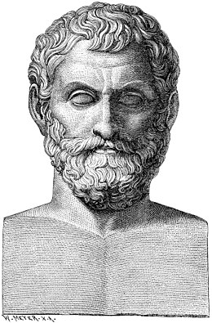
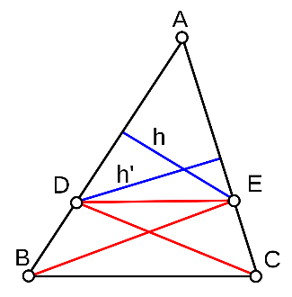
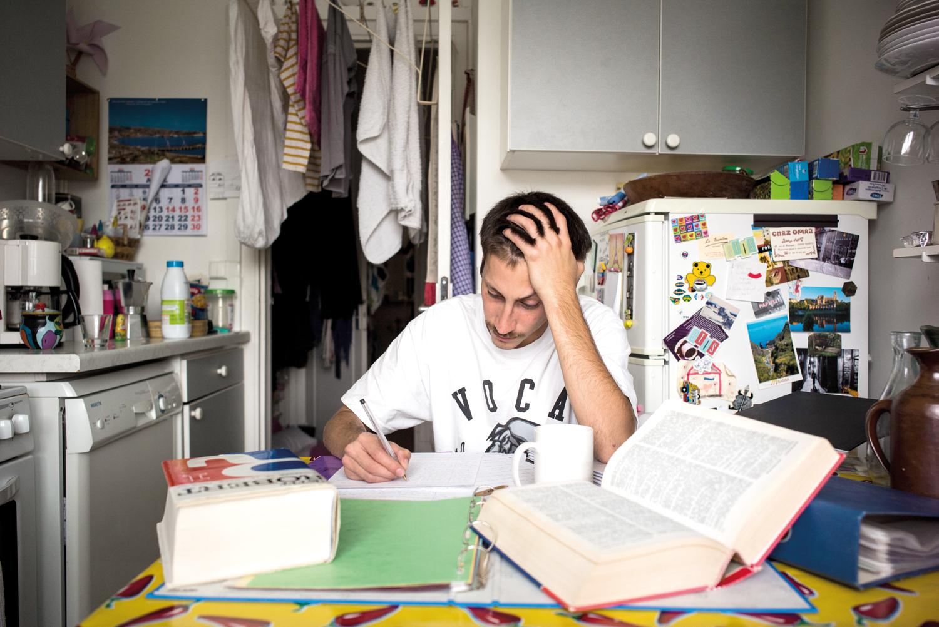


Un changement de paradigme dans l’enseignement: de l’académique au professionnel
Secondaire: Fondamentaux, culture générale et scientifique
Cycle préparatoire: Fondamentaux, culture générale et scientifique
Cycle ingénieur: vers la pratique et le professionnel
De la passivité à l’activité
De la théorie à la pratique

Slide 4
Pourquoi ce module?
H. Cross (1885-1959), ingénieur et professeur d’université Engineering and Ivory Towers, soutient que les ingénieurs ne sont pas principalement des scientifiques :
« S’ils devaient être classés, ils devraient être considérés davantage comme des humanistes que comme des scientifiques. Ceux qui dédient leur vie à l’ingénierie se sentent probablement en contact avec presque toutes les sphères de l’activité humaine. Ils doivent non seulement prendre des décisions importantes sur la conception mécanique d’ensemble de structures et de machines, mais ils sont aussi confrontés aux problèmes des réactions humaines, de la communication, de l’environnement et constamment impliqués dans des problèmes juridiques, économiques et sociologiques. »

Slide 5


L’ingénieur: un expert technique?
Prédominance des formes verbales et écrites de la communication en entreprise: 78% du temps et 67% des activités des cadres. Et de plus en plus…..
Mais aussi (surtout?) un grand communicant et un individu imbriqué dans un panel d’interactions humaines !

Slide 6

Conséquence: prise de conscience et changement de mentalités dans les grandes écoles: formation, CTI=recrudescence des Humanités
Et les Humanités, c’est notre métier! Pôle Humanités et Design et département Relations Humaines

Slide 7

Un enseignement à 3 dimensions décliné sur les 3 années du cycle ingénieur et au sein des Mastères Spécialisés
Communication
Sensibilisation à la communication
Expression écrite et orale
Projet personnel et professionnel
Ouverture et cultures
Ouverture culturelle
Communication et management interculturels
Relations humaines et professionnelles
Travail en équipe, Ecoute et conduite d’entretien, Animation de réunion, Management d’équipe, RPS

Slide 8

Les objectifs du département Relations humaines
Développer vos compétences personnelles pour optimiser vos performances professionnelles.
A compétences égales, c’est votre sens des relations humaines et la qualité de votre communication qui feront la différence
Votre interlocutrice: moi. Où me trouver? Sur Teams, en CT206, mail: sma@cy-tech.fr
Notes:
Il existe des objectifs complémentaires étroitement liés à celui énoncé :
L’amélioration des compétences techniques et humaines permettent d’optimiser les performances professionnelles, mais les compétences humaines sont transversales et peuvent se transférer dans votre sphère privée (relations familiales, amicales, etc.) ou votre sphère public élargi (citoyen), au-delà du professionnel.
Un travail de réflexion sur les enjeux humains des développements techniques et technologiques.
Une ouverture aux disciplines et développements issus des SHS (recherche et paradigme)
Une occasion de continuer d’élargir sa culture générale
Dans un avenir proche (fin d’année 2020-2021 dans le meilleur des cas), le département réalisera une maquette compétences détaillée.

Slide 9

Les règles du jeu au sein de nos cours
Présence et ponctualité: la règle des -25% + l’apprentissage
Pas d’ordinateurs, ni de téléphones
Respect de chacun et bienveillance
Écoute et attention envers l’autre
Non-jugement et ouverture d’esprit
Confidentialité
Participation active et respect des deadlines de rendus
Créativité
Liberté d’expression
Attention, nous sommes 40. : Zéro discipline!!!!
Quoi d’autre ? Règle ultime
Notes:
Quelques règles imposées par l’enseignant. Réflexion possible sur l’impact d’une participation collective à la création de normes pour le groupe. Selon le temps disponible : expliciter en quoi certains points sont nécessaires.
Quelques exemples :
Présence : le format spécifique nécessite de vivre les expériences et de partager avec autrui (différent d’un cours magistral)
Ponctualité : question de bienséance mais aussi de temps disponible pour travailler/apprendre
Respect, bienveillance, écoute, attention envers autrui, confidentialité : il faut la création et le maintien d’un sentiment de sécurité minimal pour pouvoir échanger/partager sur des points privés (au-delà des convenances sociales). Pour cela, il faut savoir être bienveillant (respect, écoute) pour inviter autrui dans cette relation. La confidentialité est dans ce sens une forme de respect pour la parole de l’autre.
Non-jugement et participation : le jugement entrave la participation, car il est vécu comme une attaque identitaire
Créativité et liberté d’expression : à mon sens, davantage une « invitation à » que d’une règle imposée

Slide 10
Quel module pour quel contenu? Qu’avez-vous appris? Qu’allez-vous apprendre?
CEF3: le couronnement
CEF2?
CEF1?

Slide 11

L’éloquence et l’ingénierie, y a-t-il vraiment un lien?
Les concours d’éloquence en grandes écoles ne sont-ils qu’une mode?

Slide 12

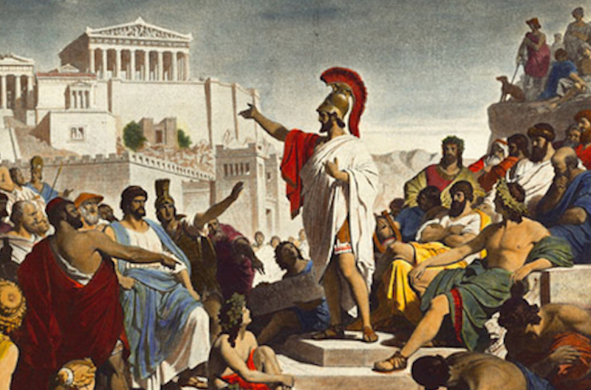
Rhétorique et Argumentation: le concours d’éloquence de CYTECH!

Slide 13

Déroulé et validation
Séances | Thèmes
Séance 1 : TD 18 novembre | L’argumentation : définition et méthodologie 1
Séance 2 : TD 25 novembre | Atelier animé par des professionnels
Séance 3 : TD 28 novembre | Atelier animé par des professionnels
Séance 4 : TD 16 décembre | Atelier animé par des professionnels
Séance 5 : TD 18 décembre | L’argumentation : méthodologie 2 (atelier)
Séance 6 : TD 7 janvier | Déclamation, élection du/des meilleurs textes
Séance 7 : TD 7 janvier | Déclamation, élection du/des meilleurs textes
FOND
Travail du texte en autonomie
FORME
FOND
Les 2 évaluation
En continu, tout au long du semestre : réalisation du Projet Voltaire en ligne : 25% de la note finale
Texte rédigé + déclamé : 10/10 : 75% de la note finale

Slide 14

UN TRAVAIL À L’ORAL COMME À L’ÉCRIT : PHASE PRÉPARATOIRE DU CONCOURS D’ÉLOQUENCE!!! AVRIL 2025
Choisir un sujet libre
Travail préparatoire et établissement d’une stratégie argumentative (consultation des documents fournis, slides et documents recherchés en autonomie)= rendre le texte au professeur avec apparat méthodologique joint
Construire LE TEXTE le plus riche en procédés rhétoriques de votre vie : plaidoyer, réquisitoire…
Déclamer devant le groupe + commentaires du groupe = les semaines d’évaluation = élection du/des meilleurs orateurs du groupe = finale, événement en avril 2025

Slide 15

Et CHAT GPT? Il est très éloquent aussi…
Mais il ne vous fera monter en compétence
Utilisation systématique d’un logiciel de détection des travaux IA pour tous les rendus. Le risque: 0
Si volonté d’utilisation malgré tout, joindre la version CHATGPT et votre version élaborée et retravaillée dans le récapitulatif méthodologique. Travail minoré.

Slide 16
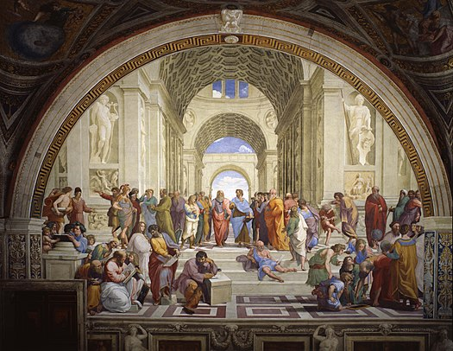
« L’homme politique voudrait montrer la justesse de ses idées, le publicitaire souhaite promouvoir un produit, l’avocat de la défense doit démontrer l’innocence de son client, l’adolescente veut convaincre ses parents de la laisser sortir ce soir, l’intellectuel voudrait convaincre le monde entier de la justesse de ses vues, etc. La rhétorique est partout ».
J. F. Dortier
Raphaël, l’Ecole d’Athènes
Notes:
Tiré de l’article « la rhétorique d’Aristote à Barak Obama » Jean-François Dortier Dans Sciences Humaines 2009/11 (N°209), page 2

Slide 17
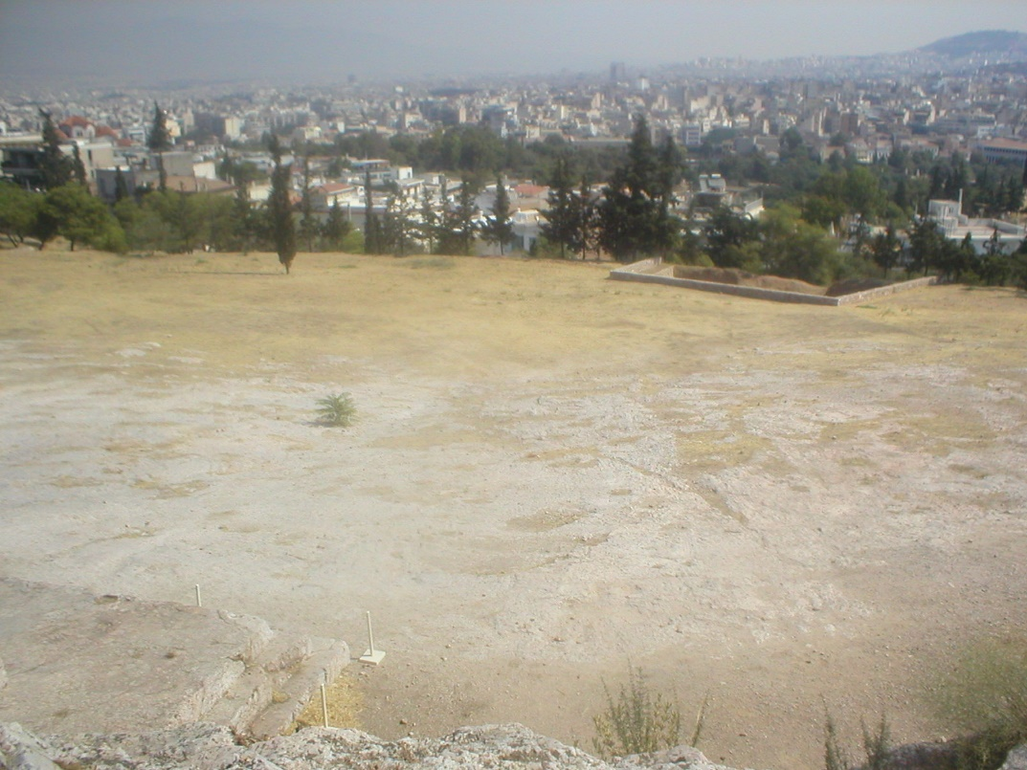
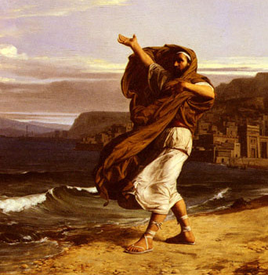
LES ORIGINES: le système rhétorique, 3 genres
« … donc on parlera sans doute de trois types de discours, du discours délibératif, du discours judiciaire et du discours démonstratif. » (Aristote, Rhétorique)
Aristote associe ainsi des situations de parole à des objets de discours, des visées spécifiques et des procédés rhétoriques et argumentatifs appropriés.
Le genre délibératif est celui de l’assemblée, où sont discutées les décisions touchant à l’avenir de la cité
Le genre judiciaire est celui du tribunal, où il s’agit de se prononcer sur des faits passés, selon les catégories du juste et de l’injuste.
Le genre épidictique enfin est celui de l’éloge et du blâme, selon que l’objet de discours relève du bien ou du mal
Ecclésia ATHENES
Notes:
Ecclésia désigne l’Assemblée du peuple citoyen dans de nombreuses poleis antiques et notamment dans la cité d’Athènes. Poleis (pluriel de polis) désigne en Grèce Antique une cité Etat, c’est-à-dire une communauté de citoyens libres et autonomes. Dans la pensée Grecque Antique, la cité représente avant tout une structure humaine et sociale, et non une organisation administrative. Ecclésia était le lieu de la parole, du bien-dire, de l’art oratoire…

Slide 18
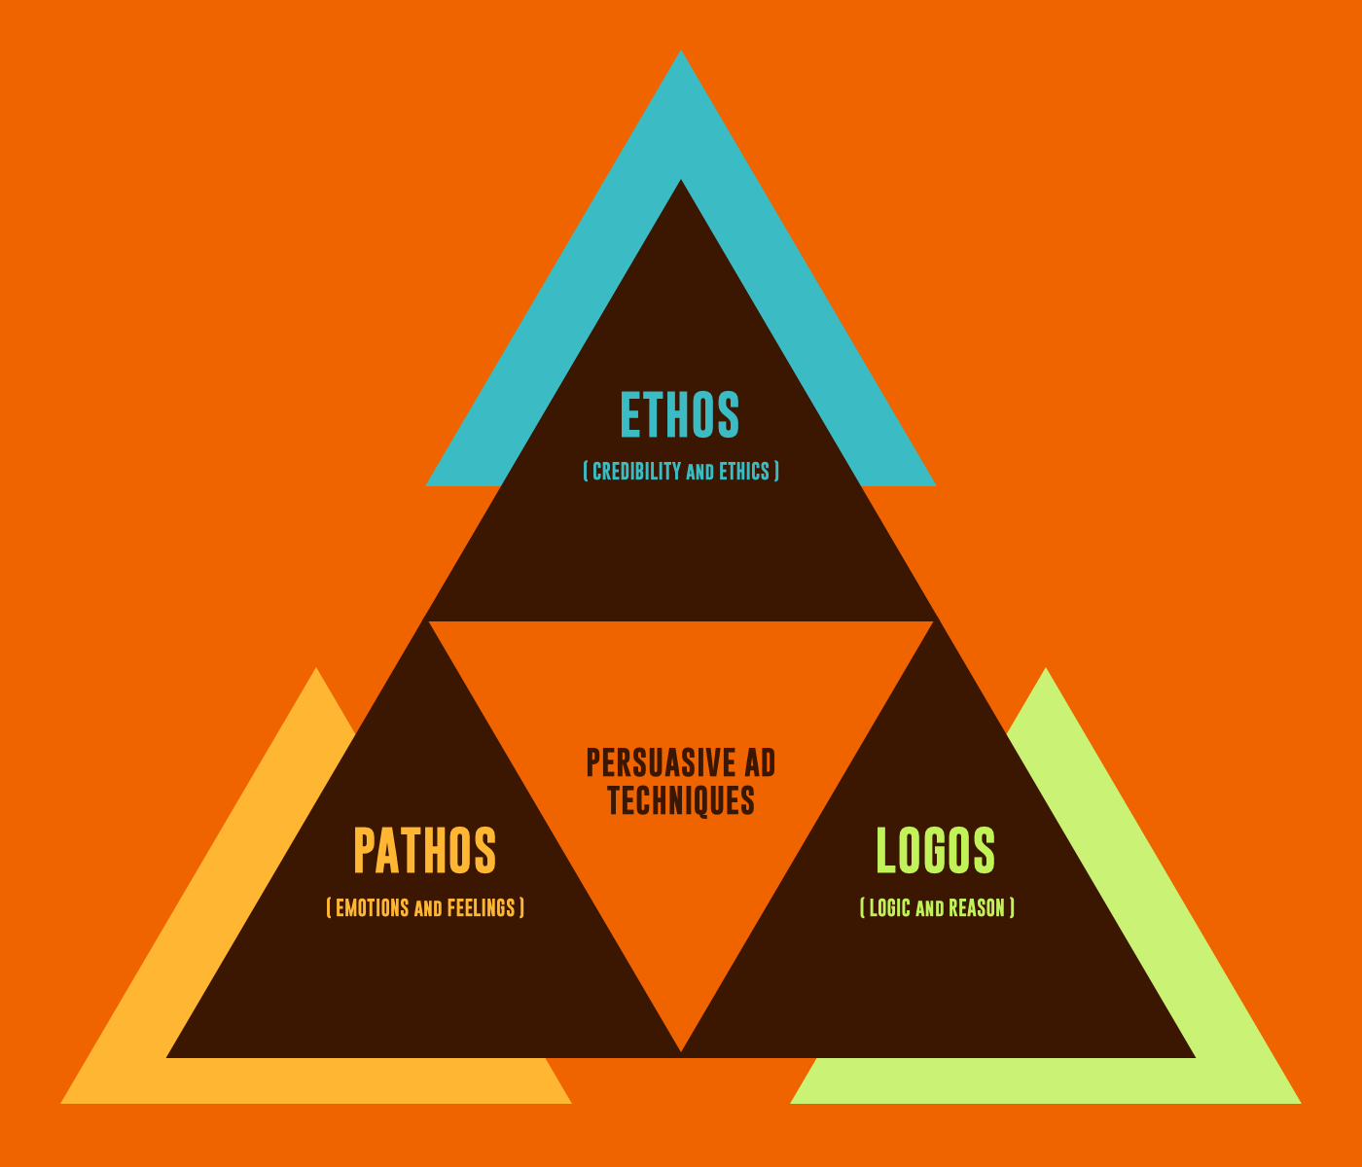
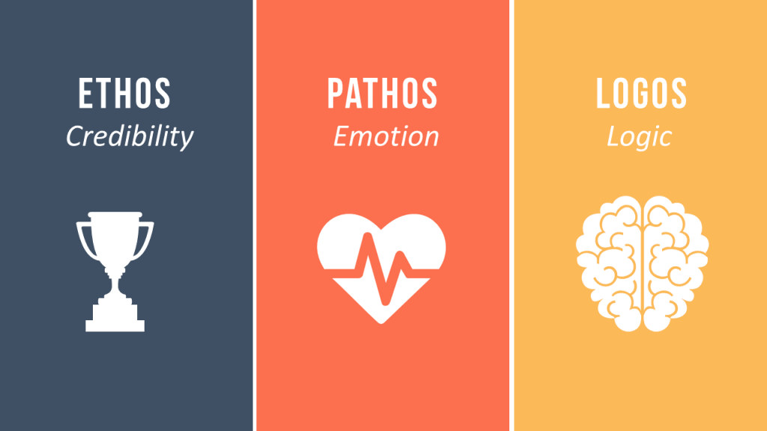
LOGOS, PATHOS, ETHOS LES TROIS AXES DE L’ART DE CONVAINCRE PAR ARISTOTE, LES TROIS TYPES DE PREUVE RHÉTORIQUE
Notes:
Rappelez vous : donnez de la pertinence, des sensations et de la cohérence à votre discours!

Slide 19
ARGUMENTER: C’EST CONVAINCRE, PERSUADER, DÉLIBÉRER
Pour convaincre, on fait appel à la raison, aux facultés d’analyse et de raisonnement, à l’esprit critique du destinataire: le logos
Pour persuader, on fait appel aux sentiments, aux émotions, à l’empathie
Délibérer, c’est examiner les différents aspects d’une question, en débattre, y réfléchir avant de prendre une décision. Exercice « phare » de la réunion!!!

Slide 20
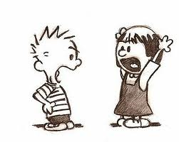
UNE NÉCESSITÉ TANT PERSONNELLE… QUE PROFESSIONNELLE…
Exercice omniprésent dans une vie
En tant qu’étudiant
En tant que citoyen
En tant que demandeur de stage ou d’emploi
En tant que professionnel et qu’ingénieur

Slide 21
CERTAINS SONT MEILLEURS QUE D’AUTRES
C. Higgins parle d’un « nouveau Cicéron »
Aura, charisme et maîtrise
La force des histoires
L’art des images
L’art du contraste
3 idées clés: espoir-changement-unité
Notes:
3 idées clés: Espoir, Changement, Unité

Slide 22

Et les apprentis, ils sont forts aussi!
BRAVO LILIAN!

Slide 23



Les meilleurs de Sciences Po! Et Mathieu de CYTECH

Slide 24


Slide 25
Fast and Curious
Liberté ou égalité ?

Slide 26
Etre ou ne pas être ?

Slide 27
La bourse ou la vie ?

Slide 28
La valise ou le cercueil ?

Slide 29
Boire ou conduire ?

Slide 30
Lire ou écrire ?

Slide 31
L’aile ou la cuisse ?

Slide 32

Les photos

Slide 33
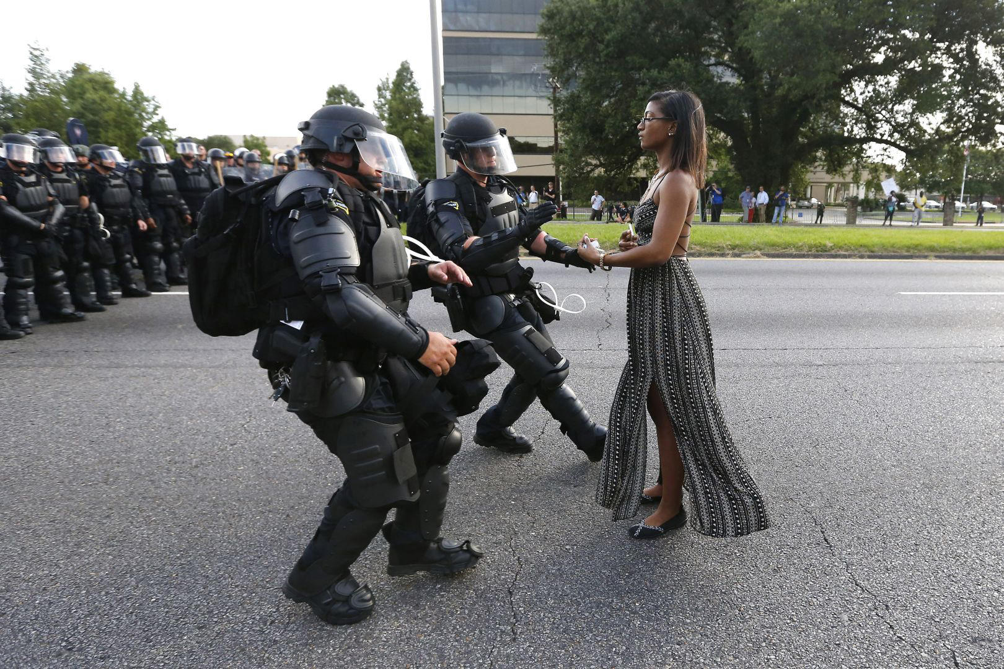

Slide 34
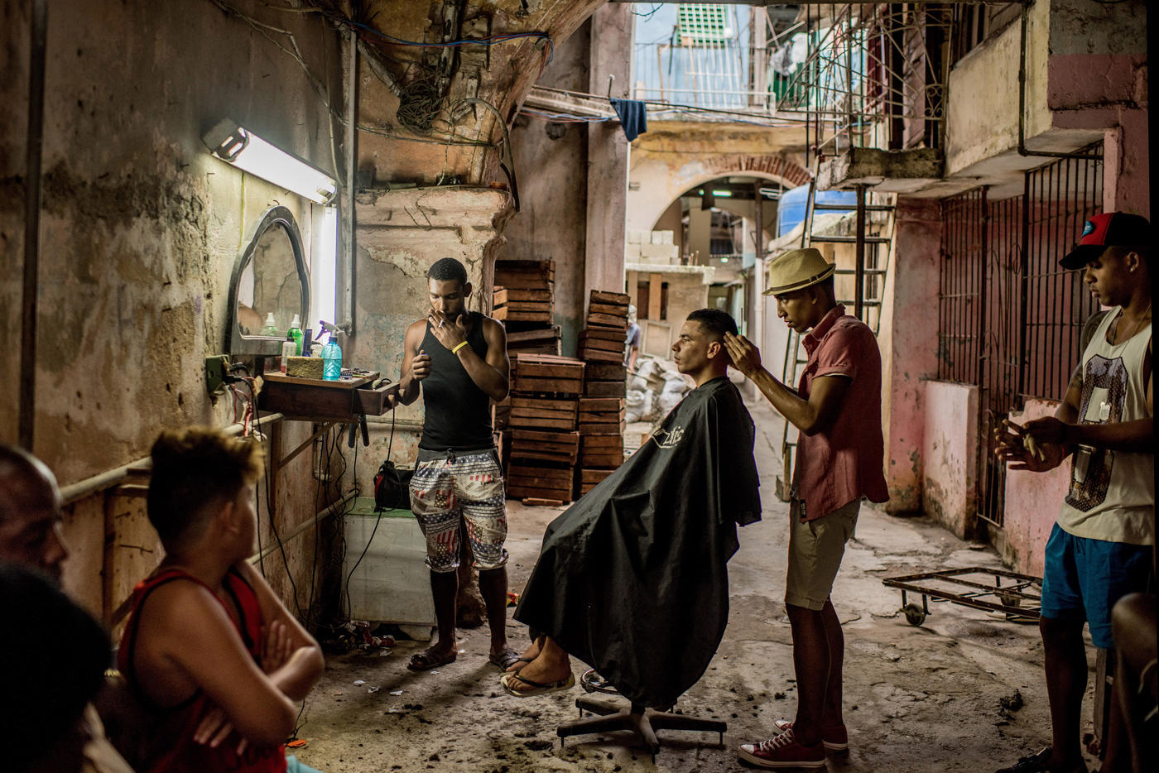

Slide 35
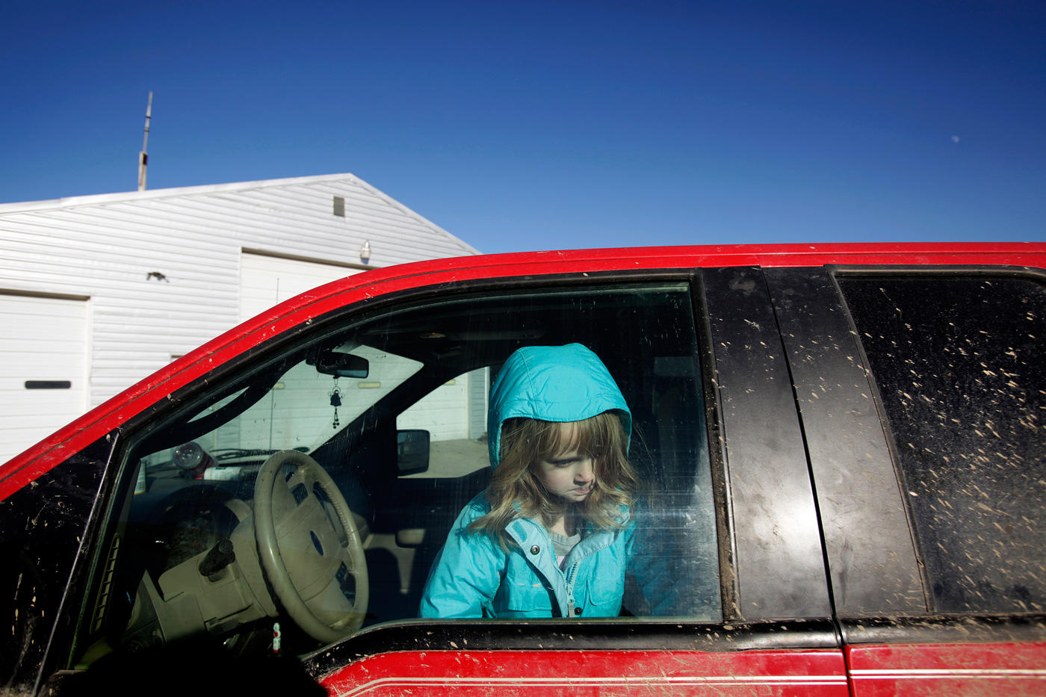

Slide 36
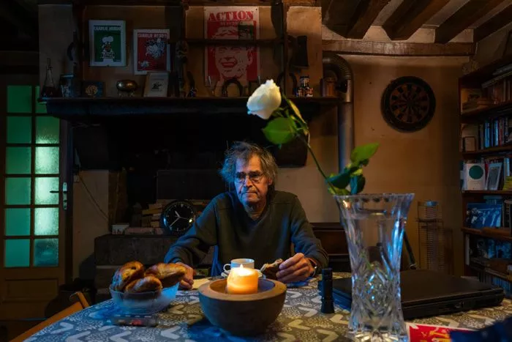

Slide 37
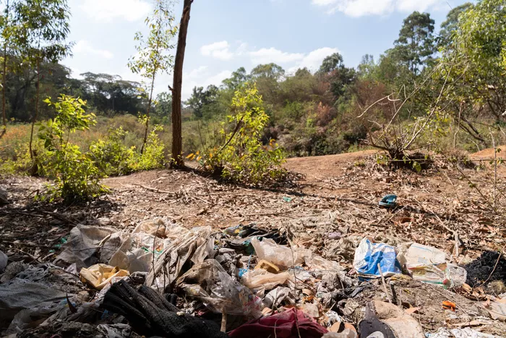

Slide 38
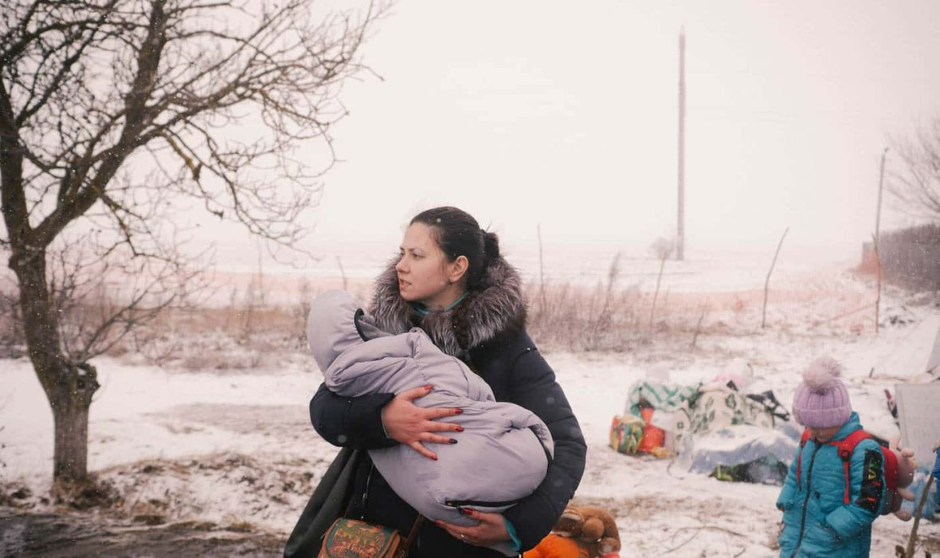

Slide 39

POUR APPROFONDIR LE SUJET. Vous avez des devoirs!
« A voix haute », 2016 = à voir obligatoirement pour fin novembre = Classe Teams
Bibliographie:
Clément Viktorovitch, Le Pouvoir rhétorique. Apprendre à convaincre et à décrypter les discours, Seuil, 2021
Bertrand Périer, La parole est un sport de combat, JC Lattès, 2017
Etc….Documentez-vous, inspirez-vous!

